Slide 1

MittVaccin
Ett gemensamt it-stöd för vaccinationer i VGR
Version 1: 2026-02-06
Notes:
Den här presentationen är framtagen för att underlätta för dig som är chef när du informerar medarbetare om MittVaccin, exempelvis vid APT.

Slide 2
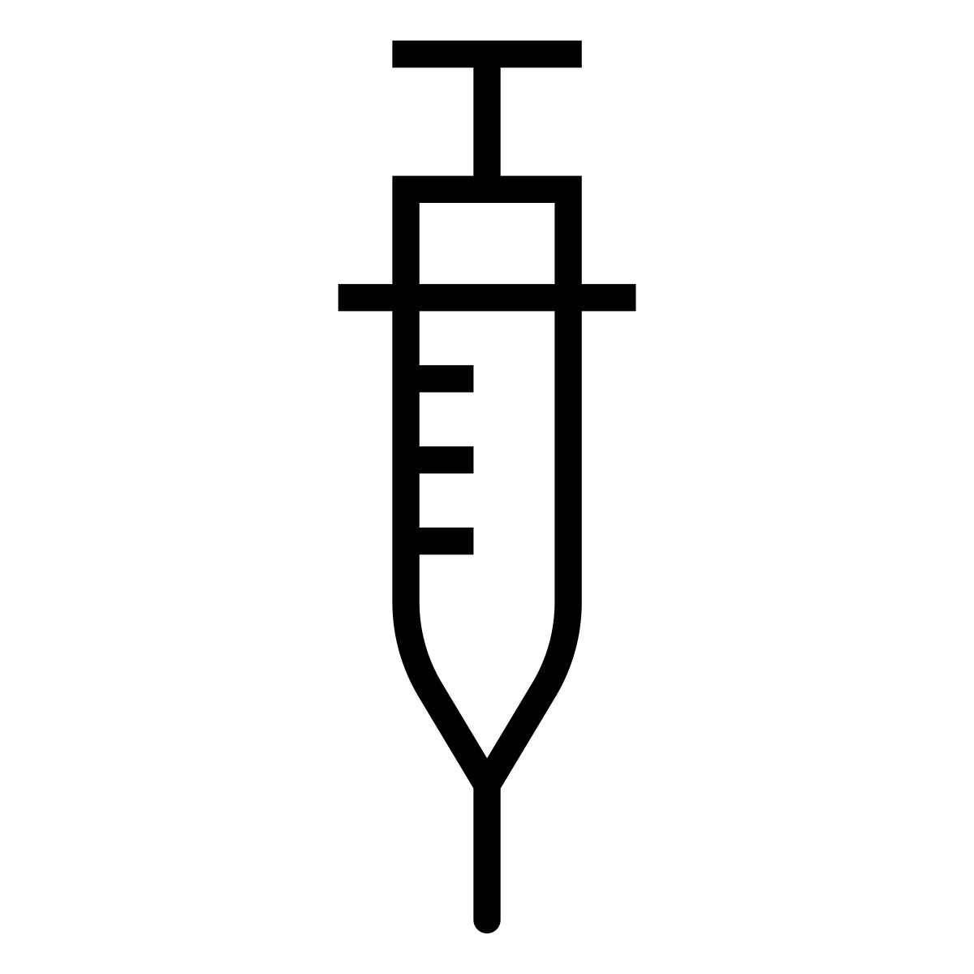
Vad är MittVaccin?
Ett gemensamt it-stöd för vaccinationer i Västra Götalandsregionen
Används för ordination, registrering och ersättning av vaccinationer
Klassat som journalsystem
Notes:
Den här presentationen handlar om MittVaccin – ett gemensamt it-stöd för vaccinationer i Västra Götalandsregionen.
MittVaccin används för ordination, registrering och ersättning av vaccinationer och är klassat som ett journalsystem - informationen är journalhandling och följer samma lagkrav som övrig patientjournal.

Slide 3

Varför införs MittVaccin?
Jämlik och patientsäker vaccination i hela regionen
Enhetlig och korrekt statistik
Göra vaccinationer synliga för både vårdgivare och patienter
Ordination, registrering och ersättning i samma system – doser förs automatiskt vidare till NVR, NPÖ, 1177 och BHVQ
Notes:
Anledningen till att vi inför MittVaccin är att skapa en jämlik och patientsäker vaccination i hela regionen.
Systemet ger enhetlig och korrekt statistik, vilket är avgörande både för uppföljning och planering.
Gör vaccinationer synliga – både för vårdgivare och för patienter.
Med ett gemensamt journalsystem vill vi samla hela vaccinationsprocessen.
Ordination, registrering och ersättning hanteras i samma system, och givna doser förs automatiskt över till nationella system som NVR (nationella vaccinationsregistret), NPÖ (nationell patientöversikt), 1177 och BHVQ (svenska barnhälsovårdsregistret).
Det här ökar patientsäkerheten och minskar behovet av remisser mellan vårdgivare

Slide 4
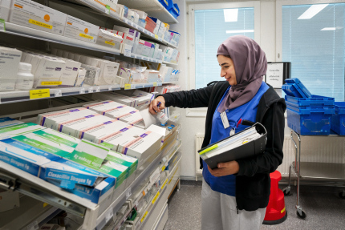
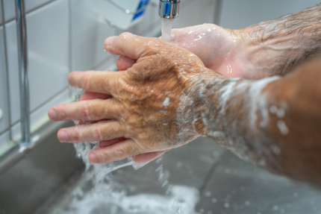
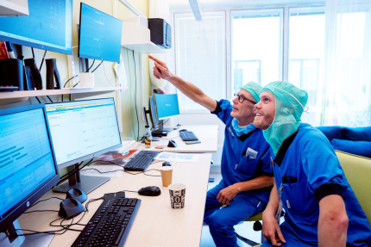
Vad är nyttorna för vårdpersonal?
Alla vaccinationer syns i realtid, oavsett vårdgivare
Ingen dubbeldokumentation
Smidigare ordinationshantering, till exempel via vaccinationsplan
Uthopp direkt från befintligt journalsystem – ingen extra inloggning
Notes:
Alla vaccinationer syns i realtid, oavsett vårdgivare.
Det innebär att ingen dubbeldokumentation behövs.
Ordinationshanteringen blir smidigare, till exempel genom vaccinationsplaner, och man kan göra uthopp direkt från befintligt journalsystem utan extra inloggning.

Slide 5
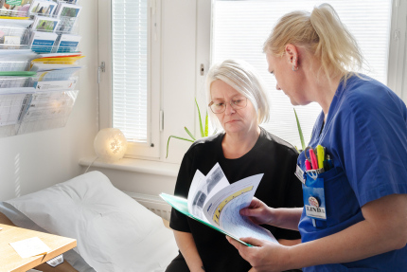
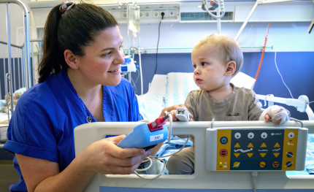
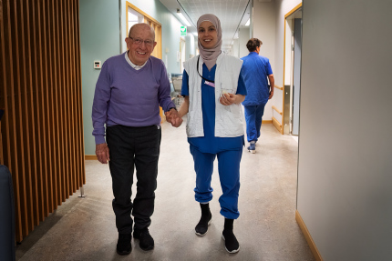
Vad är nyttorna för patienten?
Patienten ser sina vaccinationer i 1177 Journal efter automatisk överföring från MittVaccin
Säker och sammanhållen information, även mellan olika vårdgivare
Minskad risk för missade eller dubbla vaccinationer
Notes:
Patienten ser sina vaccinationer i 1177 Journal efter automatisk överföring från MittVaccin.
Informationen är säker och sammanhållen även mellan olika vårdgivare, vilket minskar risken för missade eller dubbla vaccinationer.

Slide 6

När och var införs MittVaccin
Breddinförs 1 mars 2026
Gäller bland annat:
  Närhälsans samtliga mottagningar
  Privata vårdgivare inom vårdval
  Vaccinerande verksamheter inom Regionhälsan
  Upphandlade vaccinatörer
Notes:
MittVaccin breddinförs den 1 mars 2026.
Det gäller Närhälsans samtliga mottagningar, privata vårdgivare inom vårdval som inte redan är anslutna, vaccinerande verksamheter inom Regionhälsan samt upphandlade vaccinatörer.
Datumet är valt för att sammanfalla med ett månadsskifte, vilket minskar risken för tekniska problem kopplade till ersättning.
I dag används MittVaccin av sjukhusförvaltningarna, Regionhälsan (mödrahälsovården), Hälsan och arbetslivet och vissa privata vårdcentraler.

Slide 7

Hur påverkas arbetssätt och ersättning?
All ersättning för vaccinationer utgår från MittVaccin
KVÅ-koder upphör att ge ersättning från 1 mars 2026
Ingen parallell dokumentation i andra journalsystem
Systemet är dimensionerat för höga vaccinationsflöden
Notes:
All ersättning för vaccinationer utgår från MittVaccin från och med den 1 mars 2026.
KVÅ-koder upphör att ge ersättning, och parallell dokumentation i andra journalsystem ska inte förekomma.
Systemet är dimensionerat för höga vaccinationsflöden.

Slide 8

Utbildning och stöd
  Utbildning i MittVaccin
  Grundutbildning för alla användare som ordinerar, administrerar eller registrerar vaccinationer.
  Anmälan sker via Regionkalendern
  Mer information om MittVaccin
  Samlad information om breddinförandet och it-systemet MittVaccin finns på Vårdgivarwebben
Notes:
Alla som ska använda MittVaccin erbjuds grundutbildning.
Utbildningen riktar sig till användare som ordinerar, administrerar eller registrerar vaccinationer.
Anmälan sker via Regionkalendern.
Mer information finns på Vårdgivarwebben

Slide 9

Support för MittVaccin
VGR Serviceportal
För frågor, problem och incidenter.
Formulär via Vårdgivarwebben
För verksamheter utan tillgång till Serviceportalen, till exempel privata vårdgivare.
Notes:
Regionen har valt att bygga vidare på befintliga arbetssätt för support.
Verksamheter vänder sig i första hand till VGR Serviceportal.
För vårdgivare utan tillgång till Serviceportalen finns ett formulär via Vårdgivarwebben.

Slide 10

Så fungerar MittVaccin på vår enhet
(Lokal information – kompletteras av verksamheten)
Hur arbetar vi med MittVaccin lokalt?
Har vi gått igenom checklistan?
Vem kontaktar vi vid frågor?
Finns lokala rutiner eller stöd?
Notes:
Den här bilden är tänkt att kompletteras lokalt.
Här beskriver ni hur ni arbetar med MittVaccin på just er enhet, om checklistan är genomgången, vem man kontaktar vid frågor och vilka lokala rutiner som finns.
Syftet är att göra införandet så tydligt och tryggt som möjligt för alla medarbetare.

